Slide 1
পরিচিতি
শিক্ষক পরিচিতি
পাঠ পরিচিতি
নামঃ তাজুল ইসলাম
পদবীঃ সহকারী শিক্ষক ( গণিত )
গণি মডেল উচ্চ বিদ্যালয়
চাঁদপুর সদর, চাঁদপুর।
ই-মেইলঃ tajulislam30155@gmail.com
শ্রেণিঃ নবম
বিষয়ঃ পদার্থ বিজ্ঞান
অধ্যায়ঃ তৃতীয় (বল)

Slide 2
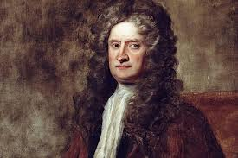
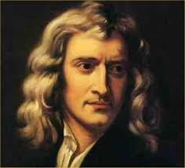
স্যার আইজ্যাক নিউটন
স্যার আইজ্যাক নিউটন

Slide 4
নিউটনের গতি বিষয়ক সূত্রাবলী
আজকের পাঠ

Slide 5
শিখন ফল
স্থিতি ও গতি ও ত্বরন কাকে বলে বলতে পারবে।
নিউটনের গতির সূত্রাবলী বলতে ও লিখতে পারবে।
নিউটনের গতির সূত্র ব্যবহার করে গাণিতিক সমস্যা সমাধান করতে পারবে।

Slide 7
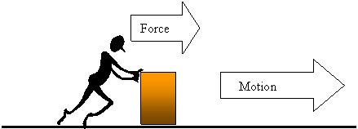

Slide 8
প্রথম সূত্রঃ বাহির হতে কোনো বল প্রযুক্ত না হলে স্থির বস্তু স্থির থাকবে এবং গতিশীল বস্তু সুষম গতিতে চলতে থাকবে।
Newton’s Law of Motion: Every object in a state of uniform motion tends to remain in that state of motion unless an external force is applied to it.

Slide 9
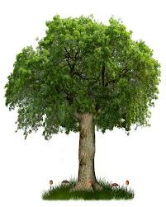
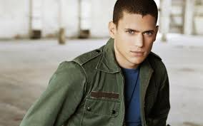
ছবিগুলো লক্ষ করঃ

Slide 10
দ্বিতীয় সূত্রঃ ভর বেগের পরিবর্তনের হার এর উপর প্রযুক্ত বলের সমানুপাতিক।
Newton's Second Law of Motion:
The relationship between an object's mass m, its acceleration a, and the applied force F is F = ma. Acceleration and force are vectors (as indicated by their symbols being displayed in slant bold font); in this law the direction of the force vector is the same as the direction of the acceleration vector.

Slide 11
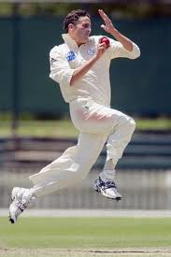
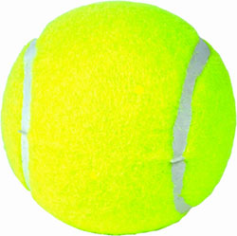

Slide 12
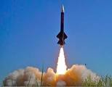
তৃতীয় সূত্রঃ প্রত্যেক ক্রিয়ার একটা সমান ও বিপরীত প্রতিক্রিয়া আছে।
Newton's Third Law of Motion:
For every action there is an equal and opposite reaction.

Slide 13
একক কাজ
বল=20 N
ত্বরন = 5 m/s²
বল=20 N
ত্বরন = 5 m/s²
ভর = কত ?
ত্বরন = 2 m/s²
ভর =5 Kg
ত্বরন = 2 m/s²
ভর =5 Kg
বল = কত ?
ভর =5 Kg
বল = কত ?
বল = কত ?
বল=30 N
বল=30 N
ভর = কত ?
ভর = কত ?
ত্বরন = 2 m/s²
ত্বরন 5m/s²

Slide 14
মূল্যায়ন
নিউটনের ১ম সুত্রটি বিবৃত কর।
নিউটনের ৩য় সূত্রের একটা উদাহরণ দাও।
একটি বস্তুর ভর 10kg,বস্তুর উপর 100kg প্রয়োগ করা হলে,ত্বরণ কত হবে?

Slide 15
বাড়ির কাজ
একটি গাড়ী স্থির অবস্থান থেকে যাত্রা শুরু করে 5 s পরে বেগ বৃদ্ধি পেয়ে 35 m/s² হলে বস্তুর ত্বরণ কত হবে? 10 s পরে বস্তুটি কত দুরত্ব অতিক্রম করবে?

Slide 16
সকলকে ধন্যবাদ

